Slide 1
Los meses en español
Månederne på spansk

Slide 2
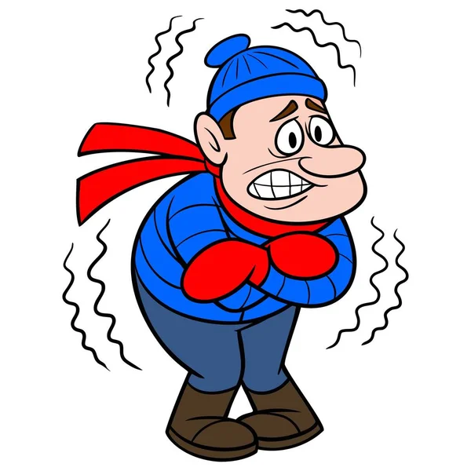
enero

Slide 3

febrero

Slide 4

marzo

Slide 5

abril

Slide 6

mayo

Slide 7

junio

Slide 8
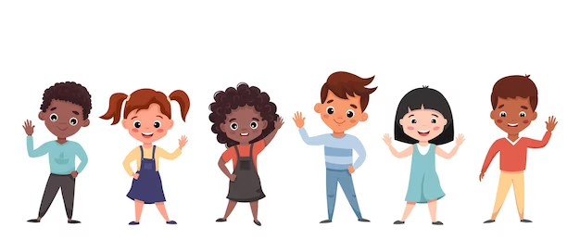
julio

Slide 9

agosto

Slide 10

septiembre

Slide 11

octubre

Slide 12

noviembre

Slide 13

diciembre

